Slide 1
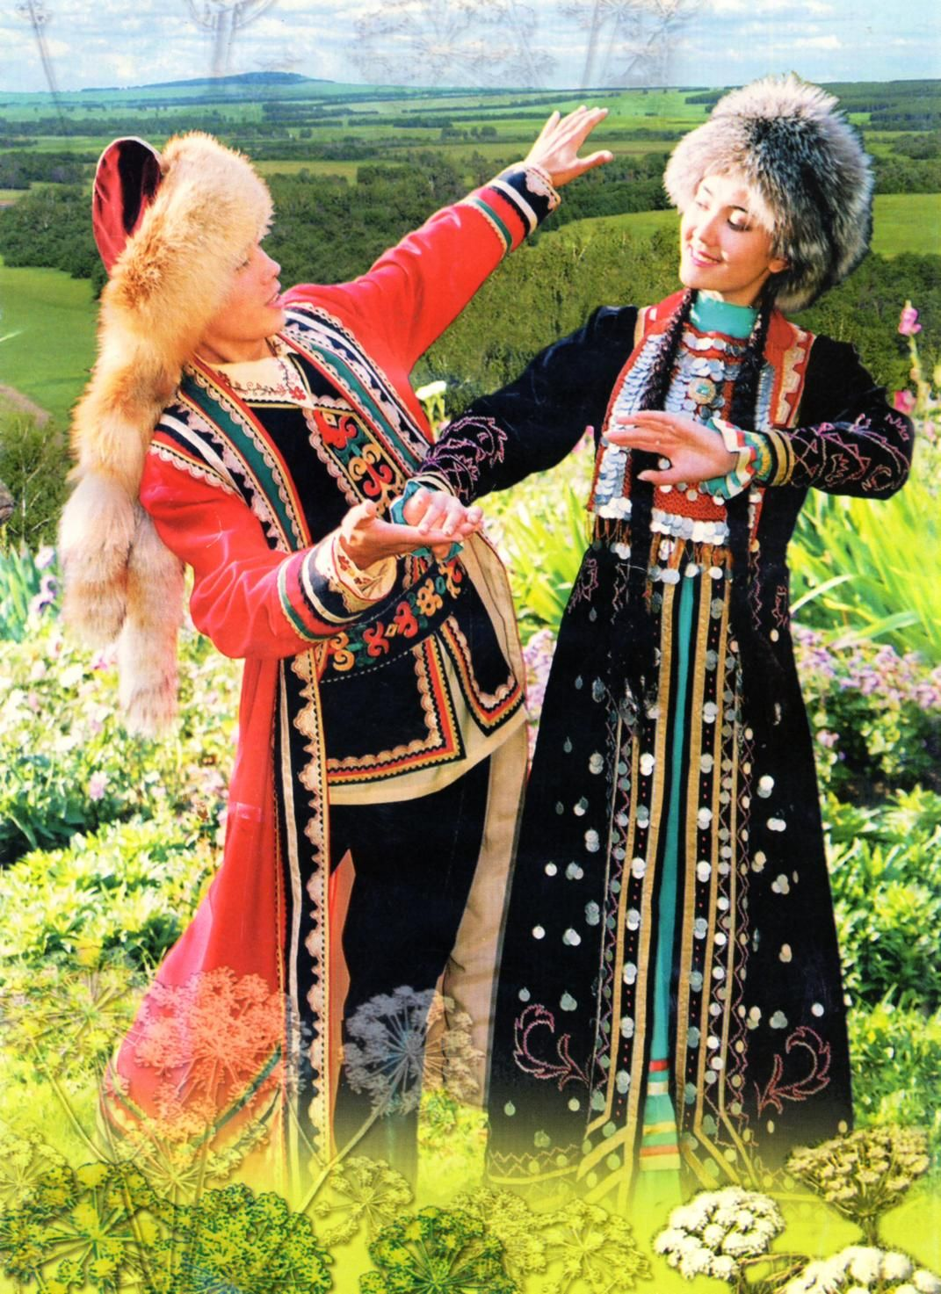
Методическая разработка по предмету ОДНК НР на тему «Башкирский костюм- наследие моего народа»
Выполнила: Шикова Л.И., учитель истории и обществознания

Slide 2
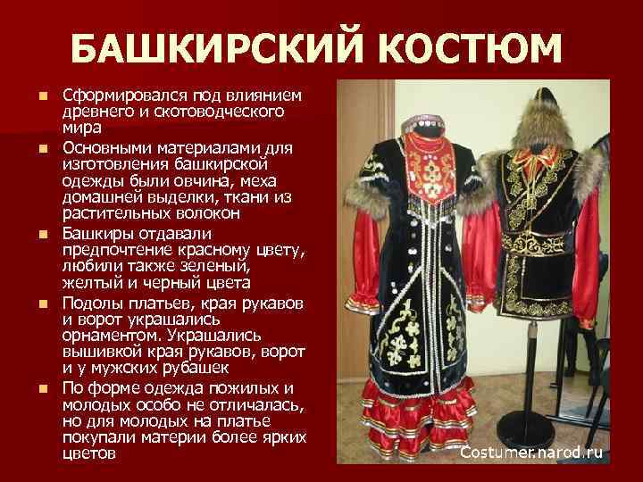

Slide 3
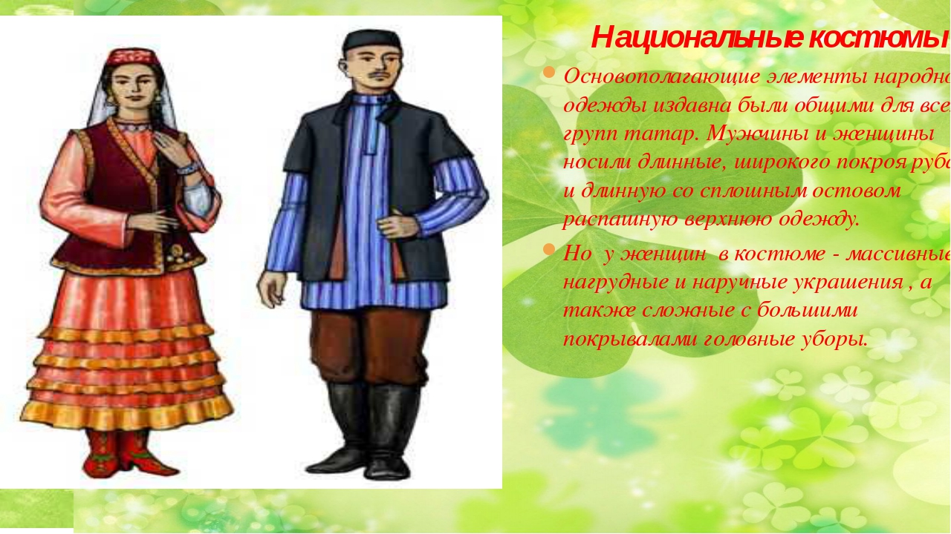

Slide 4
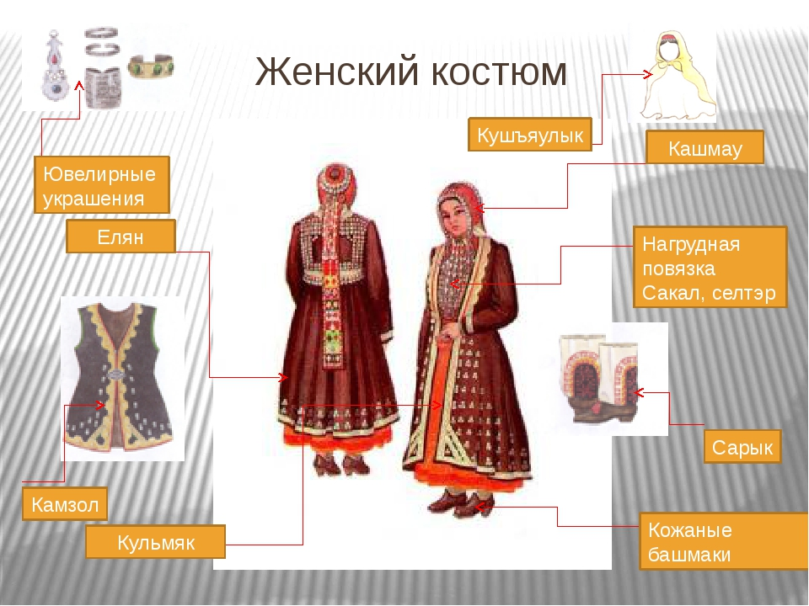

Slide 5
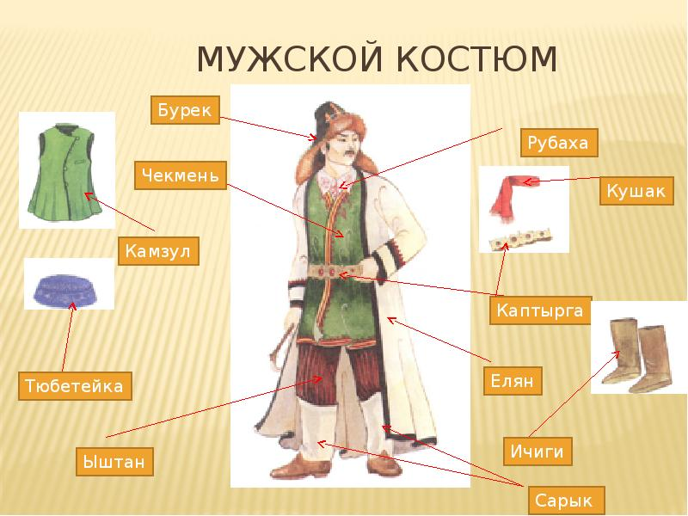

Slide 6
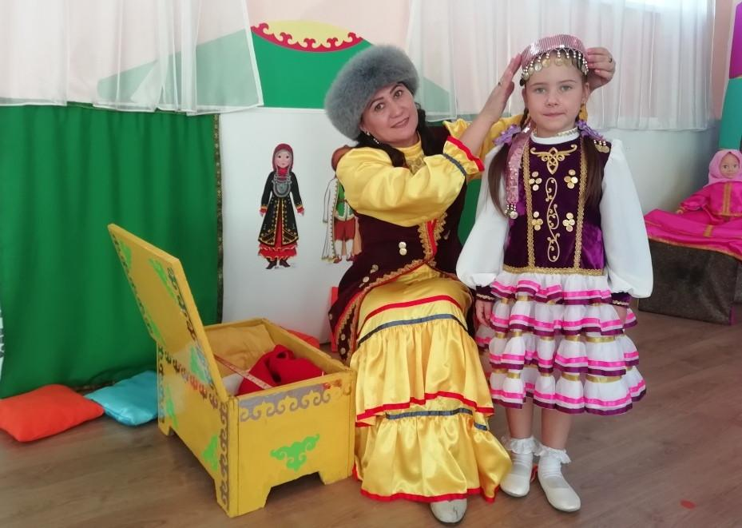
СПАСИБО ЗА ВНИМАНИЕ!

